Slide 1


Reconnaissance musicale
I/Principe de la reconnaissance musicale
II/Algorithme d’empreinte
-Comment trouver des maxima locaux d’amplitudes?
-Former une empreinte et l’encoder
III/Base de données et résultats expérimentaux
-Reconnaissance d’une musique
-Fonctionnement avec la Base de données
-Résultats et efficacité

Slide 2
I/ Principe de la reconnaissance musicale
Grande base de données de musique
Algorithme d’empreinte
Grande base de données d’empreinte
Côté base de données
Comparaison de l’empreinte
Enregistrement de X secondes de musiques
Algorithme d’empreinte
Empreinte de l’échantillon
Côté utilisateur

Slide 3
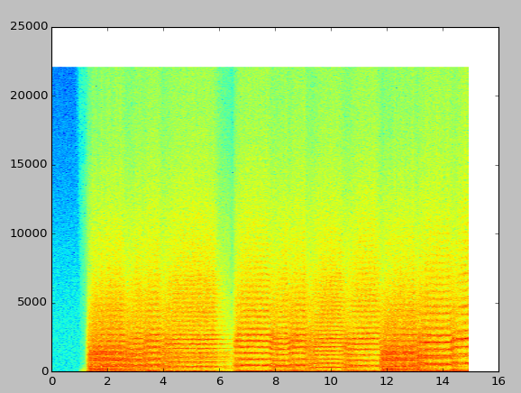
Ce qu’on utilise pour l’algorithme
Fréquence
Temps
Amplitude
Amplitude
Fréquence
Amplitude
Amplitude
Temps
Spectrogramme
Tableau FFT

Slide 4
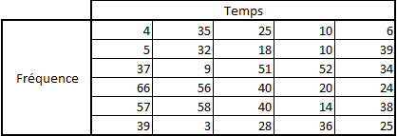

II/Algorithme d’empreinte, trouver les maxima d’amplitude: Un exemple
Structure de carré

Slide 5
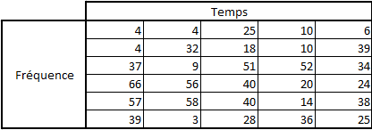
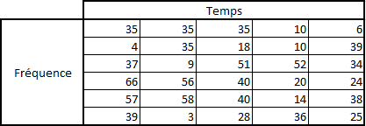
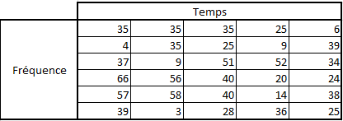
1ère boucle
2ème boucle
3ème boucle

Slide 6
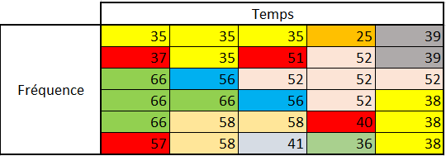
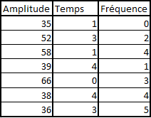
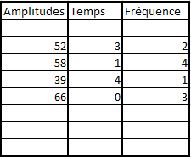
Résultat finale :
Tableau de base :
COMPARAISON
Filtre des amplitudes les plus basses

Slide 7
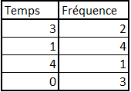


II/Algorithme d’empreinte : Formation d’empreinte
Fréquence 2
Différence de temps
Fréquence 1
Une sous-empreinte
Sous -Empreintes possibles (12)
Tri des sous-empreintes
(degré = 1)
L’empreinte de l’extrait

Slide 8
III/Base de données et résultats expérimentaux -Reconnaissance d’une musique
Musique A
Extrait de musique
Musique B
Sous empreinte 1
Sous empreinte 2
Musique C
Sous empreinte 3
Sous empreinte 4
Musique D
Sous empreinte 5
Sous empreinte 6
Musique E
Musique F
Musique G

Slide 9
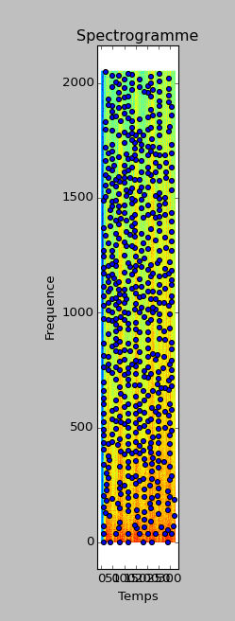
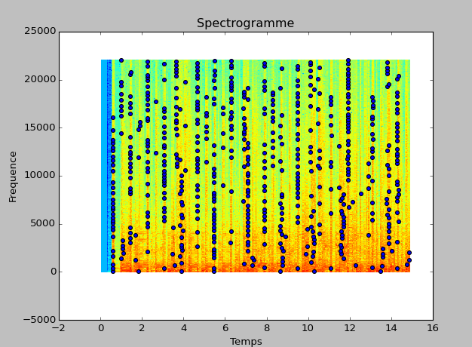
Algorithme d’empreinte: (Pour un morceau de 15 sec)
Spectre réel
Spectre, unité arbitraire

Slide 10
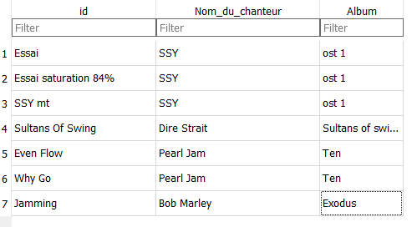

Efficacité
Morceau de durée 3:43
Morceau de durée 15 secondes
Morceau de durée 5 secondes
Morceau de durée 2 secondes

Slide 11

Conclusion
Ce qui a marché :
Reconnaissance quasi-parfaite (but recherché)
Ce qui est améliorable
Le temps de reconnaissance
Incrémentation de la base moins longue

